Slide 1
第9讲
更多JavaScript和DOM

Slide 2
概要
事件驱动JavaScript
DOM 基础
Prototype 与 DOM
计时器

Slide 3
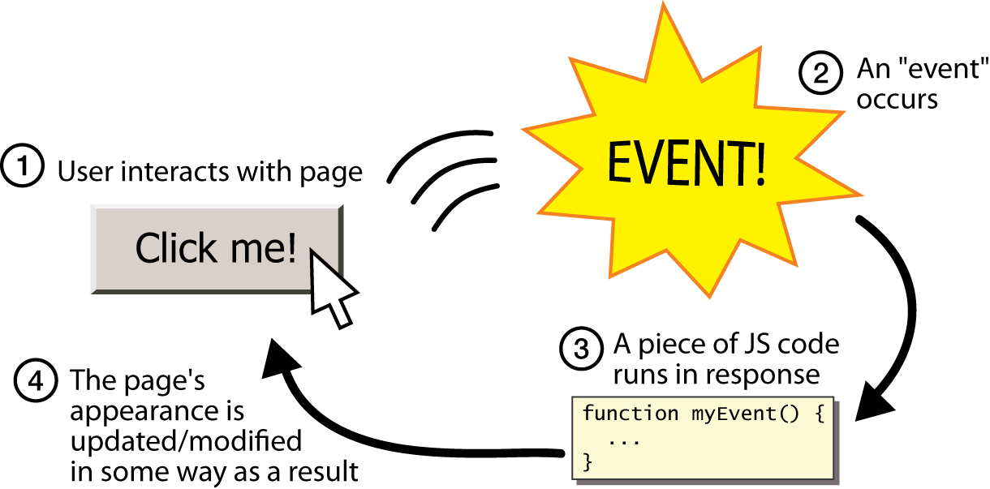
事件驱动编程
你从前习惯从main开始编程
相对从main开始, 有些程序则一直等待用户发出动作(称为事件), 并对这些动作做出响应
事件驱动编程: 编写由用户事件驱动的程序

Slide 4
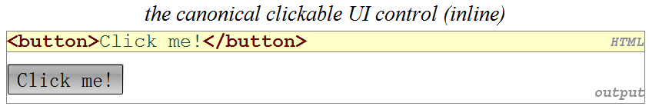
<button>
按钮的文本在标签中; 也可以包含图片
创建一个能响应的按钮或者其它UI控件:
  选择控件(例如 button)和感兴趣的事件(例如 mouse click)
  写一个处理这个事件的JavaScript函数
  把这个函数绑定到控件的事件上

Slide 5
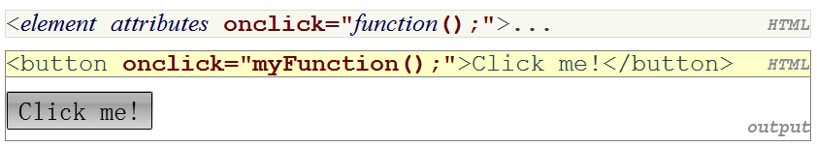
事件句柄
JavaScript 函数可以被用作事件处理函数
  当你与这个元素交互时, 这个函数会执行
onclick 只是我们在众多HTML事件属性中用到的其中一个
直到它们要处理（响应）的事件发生，这些特定的事件处理函数才会被执行

Slide 6
概要
事件驱动JavaScript
DOM 基础
Prototype 与 DOM
计时器

Slide 7
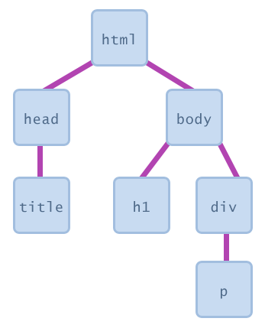
文档对象模型(DOM)
一系列JavaScript 对象，用来描述页面上每个元素
大部分JS 代码操作着HTML页面上的元素
我们可以遍历元素的状态
  例如 检查一个选项框是否被选中
我们可以改变状态
  例如 往一个div里面插入一些文本
我们可以改变样式
  例如 使一段文字变成红色

Slide 8
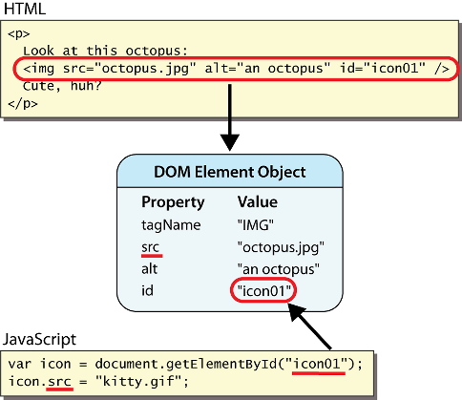
DOM 元素
每一个页面上的元素都有一个相应的 DOM 对象
访问/修改DOM对象的属性 :
objectName.attributeName
事实上, 浏览器在运行时把网页转换成相应的DOM对象

Slide 9
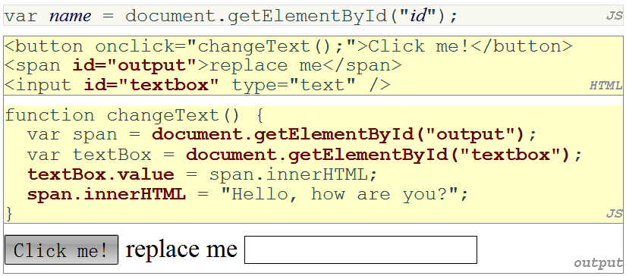
访问元素: document.getElementById
document.getElementById 返回给定 id 元素的 DOM 对象
可以通过设定 innerHTML 属性来改变大部分元素内部的文本
可以通过设定 value 属性来改变表单控件的文本

Slide 10
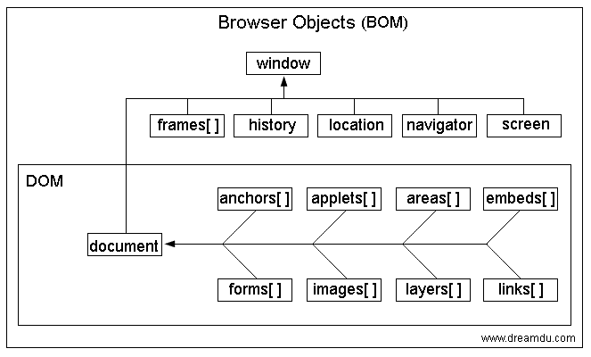
DOM 本质
由浏览器创建的对象, 并且开放它们的JS API
事实上, 浏览器开放的不仅是DOM对象

Slide 11
概要
事件驱动JavaScript
DOM 基础
Prototype 与 DOM
计时器

Slide 12
JavaScript 的问题
JavaScript 是一种强大的语言, 但它也有很多瑕疵:
DOM使用起来很笨重
  document.getElementById , 超过20个字符!
同样的代码在不同浏览器中运行起来并不总是相同
  在Firefox, Safari, ... 里运行得很好的代码, 在IE中并不好. 反之依然.
很多开发者通过侵入式编程来解决这些问题 (检查浏览器是不是 IE, 等.)

Slide 13
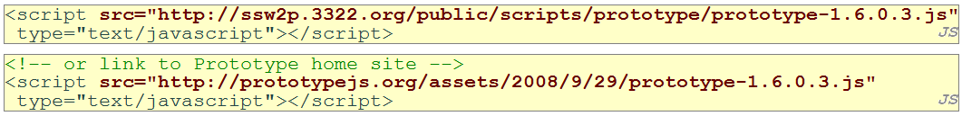
Prototype 框架
Prototype JavaScript 库为 JavaScript 添加了很多有用的功能:
  大量有用的 DOM扩展
  增加 String, Array, Date, Number, Object 的方法
  提高事件驱动编程
  大量跨浏览器兼容性的修复
  使 Ajax编程 更容易 (稍后将会见到)

Slide 14
$ 函数
返回给定 id 所代表的元素的DOM 对象
document.getElementById(“id”) 的缩写
通常用于编写更为紧凑的 DOM 代码:

Slide 15
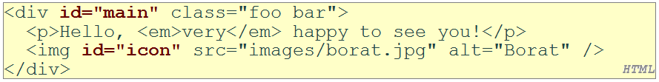
DOM 对象属性
属性 | 描述 | 例子
tagName | 元素的HTML标签 | $("main").tagName is "DIV"
className | 元素的CSS 类 | $("main").className is "foo bar"
innerHTML | 元素的内容 | $("main").innerHTML is "\n <p>Hello, <em>ve...
src | 图片的URL目标 | $("icon").src is "images/borat.jpg"

Slide 16
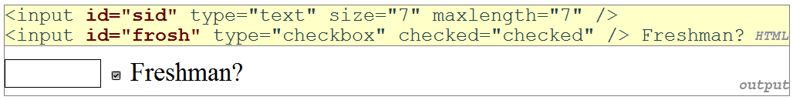
表单控件的 DOM 属性
属性 | 描述 | 例子
value | input 控件内的文本 | $(“sid”).value 是"1234567"
checked | 选项框是否被选中 | $(“frosh”).checked 为true
disabled | 控件是否失效(boolean) | $(“frosh”).disabled 为 false
readOnly | 文本框是否只读 | $(“sid”).readOnly 为false

Slide 17
滥用 innerHTML
innerHTML 可以向页面注入任意HTML内容
然而, 这样容易导致bug和错误, 并且是糟糕的风格
我们禁止使用 innerHTML 注入 HTML 标签; 只注入简单的文本
  (稍后, 我们将会看到更好地往HTML标签注入内容的方法)

Slide 18
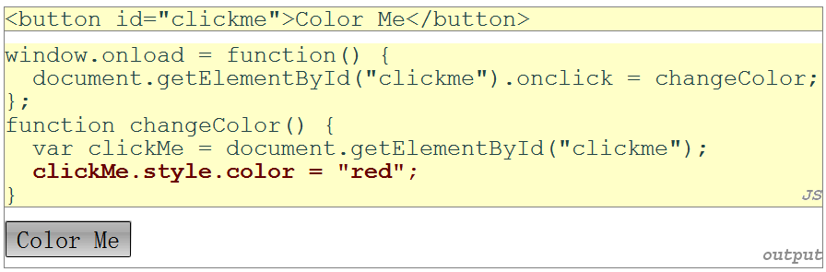
通过 DOM 调整样式
属性 | 描述
style | 允许你为元素设定任意的CSS样式
包含跟CSS相同的属性, 但使用驼峰命名法. 例如: backgroundColor, borderLeftWidth, fontFamily

Slide 19


常见的 DOM 样式错误
当设定样式时, 很多学生忘记写 .style
样式属性应该写成 likeThis, 而不是 like-this
样式属性必须设定为字符串, 通常最后跟着单位
  跟在CSS里面一样, 但需要写上引号

Slide 20
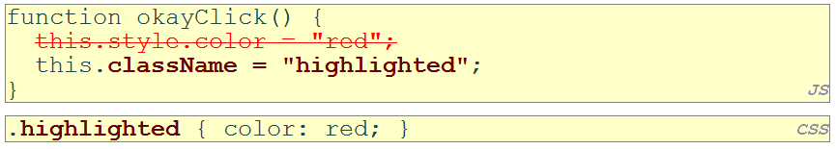
不显眼的样式
风格好的 JavaScript 代码应该包含尽量少的 CSS
使用 JS 去设定元素的 CSS classes/IDs
在你的CSS文件中定义这些 classes/IDs 的样式

Slide 21
概要
事件驱动JavaScript
DOM 基础
Prototype 与 DOM
计时器

Slide 22
Timer 事件
方法 | 描述
setTimeout(function, delayMS); | 在指定的毫秒数后调用指定的函数
setInterval(function, delayMS); | 每经过指定的毫秒数后重复调用指定的函数
clearTimeout(timerID); clearInterval(timerID); | 停止给定的计时器, 使其不再调用函数
setTimeout 和 setInterval 都返回一个代表该计时器的 ID
  这个 ID 可以传递给 clearTimeout/Interval 以停止该计时器

Slide 23
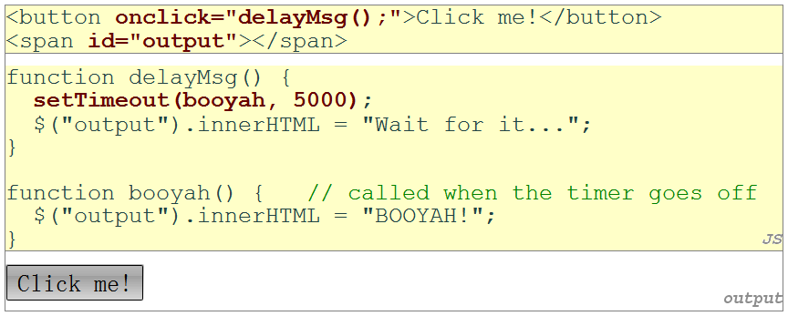
setTimeout 例子

Slide 24
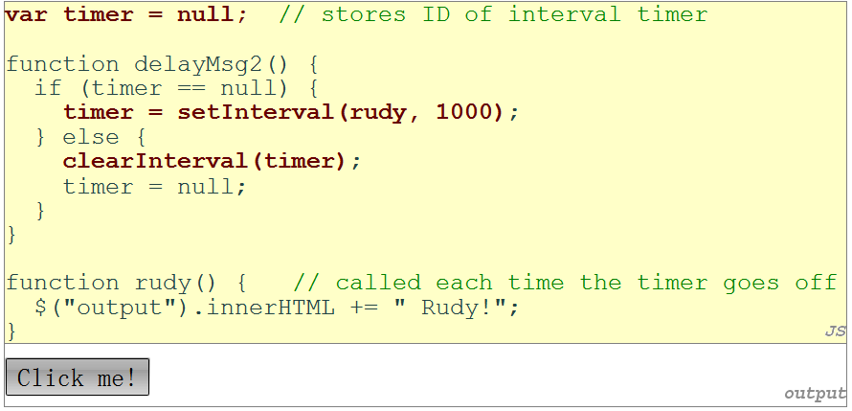
setInterval 例子

Slide 25
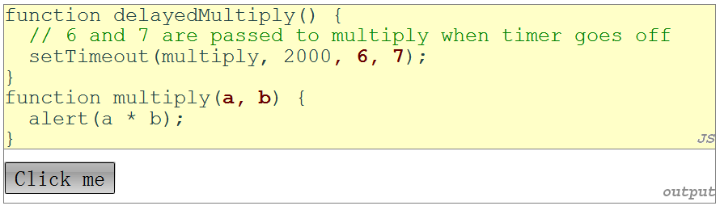
传递参数给计时器
所有在延时参数之后的参数都会传递给计时器函数
  IE6 无法使用; 必须创建一个中间函数去传递这些参数

Slide 26
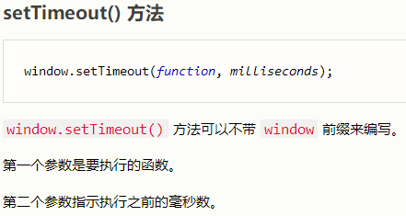

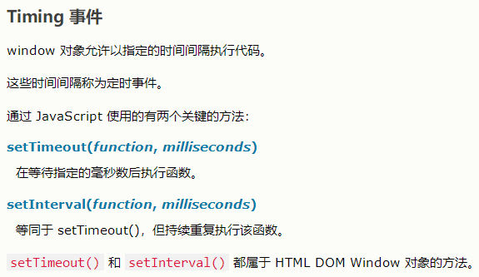
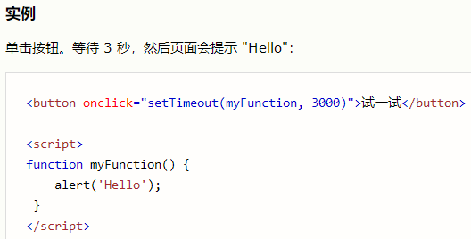
计时器事件
JavaScript事件驱动编程 - 高级事件

Slide 27


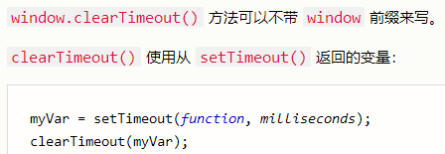
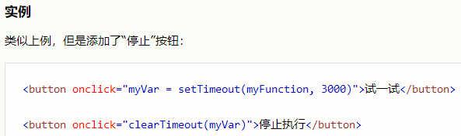
计时器事件
JavaScript事件驱动编程 - 高级事件

Slide 28


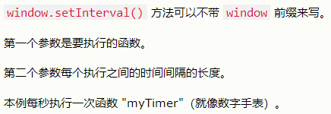
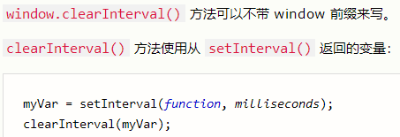
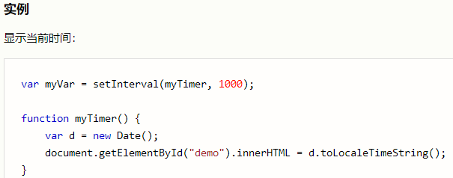
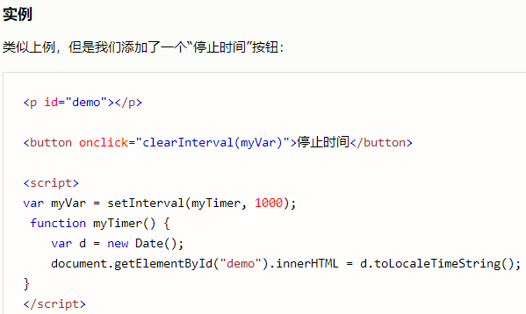

计时器事件
JavaScript事件驱动编程 - 高级事件

Slide 29
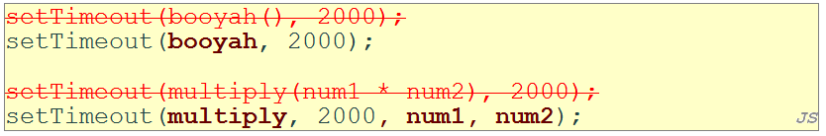
常见计时器错误
当传递函数的时候, 很多学生会写上()
如果你写上(), 事实上浏览器会怎么做?
它会马上调用这个函数, 而不是等待到给定的时间

Slide 30
总结
事件驱动JavaScript
  EDP, button, 事件句柄
DOM 基础
  DOM, DOM 元素, 访问元素
  BOM & DOM
Prototype 和 DOM
  JS 问题, prototype, $
  DOM 对象属性(表单控件)
  innerHTML, style, 常见错误
计时器
  timer 事件, setTimeout, setInterval
  参数传递, 常见错误

Slide 31

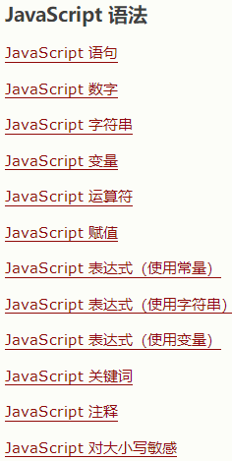
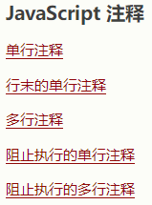
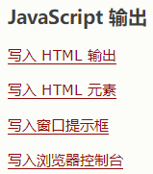
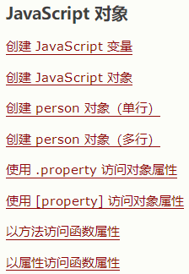
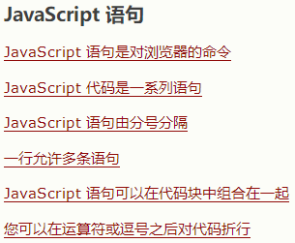
JS主要内容

Slide 32
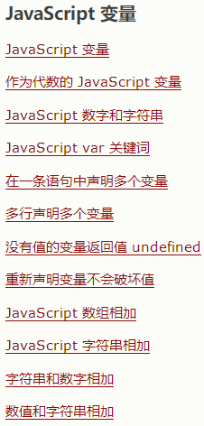
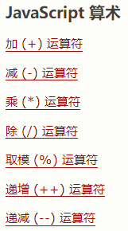
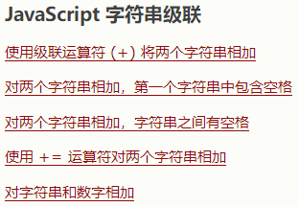
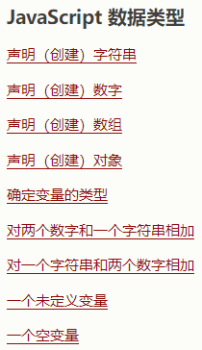
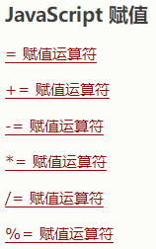
JS主要内容

Slide 33
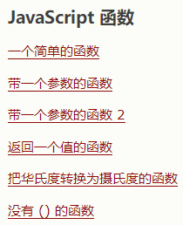
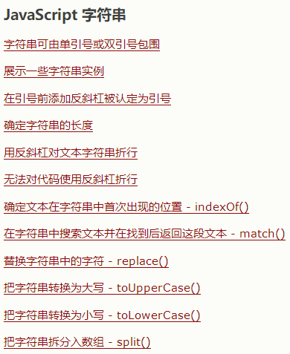
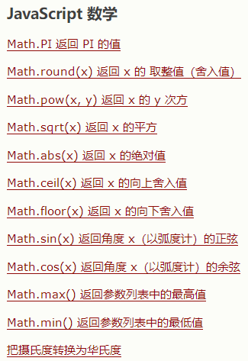
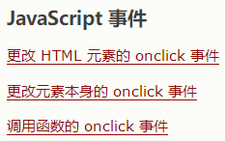
JS主要内容

Slide 34
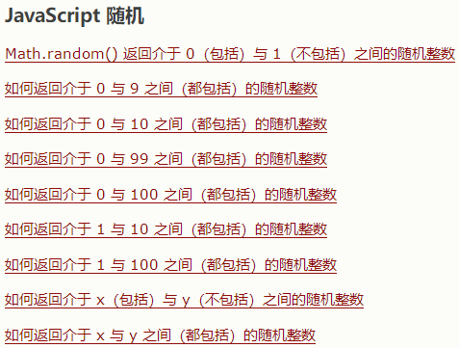
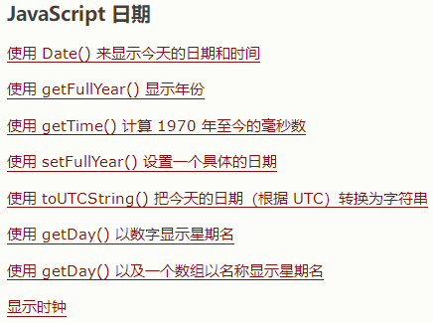
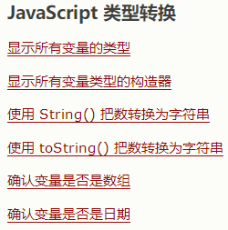
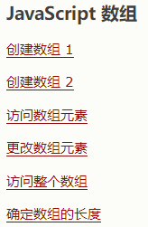
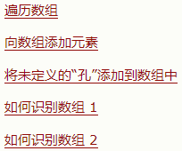
JS主要内容

Slide 35
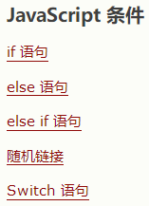
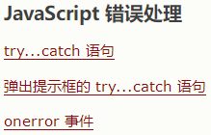
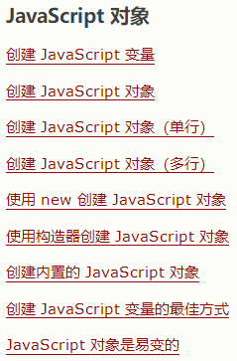
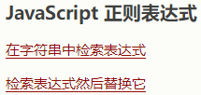
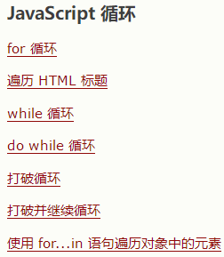
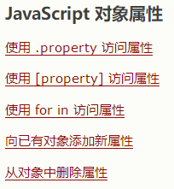
JS主要内容

Slide 36
练习
编写一个网页, 展示你最喜欢电影(最少3个)
使这些电影名字的颜色每隔10秒逐个从黑色变成红色
在网页上添加一个按钮.当点击该按钮时，它将电影列表上的电影名称进行反序处理，然后在消息对话框中弹出。
  使用 DOM 函数
  使用 Prototype.js 函数

Slide 37
阅读材料
W3School DOM 节点参考http://www.w3school.com/dom/dom_node.asp/
W3School DOM 指南
http://www.w3schools.com/htmldom/
Quirksmode DOM 指南http://www.quirksmode.org/dom/intro.html
Prototype Learning Center http://www.prototypejs.org/learn
Prototype 如何扩展 DOM http://www.prototypejs.org/learn/extensions

Slide 38

谢谢!

